Slide 1
Презентация на тему: «Будь вежливым»
Подготовила: Шарифуллина Альбина Юрьевна,
учитель английского языка
МБОУ «Средняя общеобразовательная школа №1»,
г. Чистополь, РТ

Slide 2
Answer my questions, please
What is your name?
(My name is … / I’m …)
What is your surname?
(My surname is … / I’m …)
How old are you?
(I’m 10/ I’m 11)
What can you do?
(I can swim, dance, skip)

Slide 4
The theme of our lesson:
Be polite

Slide 5
If you want to visit your friends, call up before (заранее).

Slide 6
Don’t be late. Come on time.

Slide 7
Wash your hands before you eat.

Slide 8
Don’t talk with your mouth full.

Slide 9
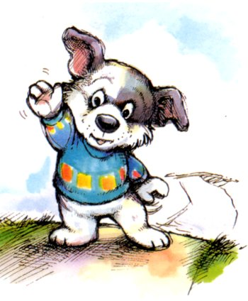
Say «thank you» and «goodbye».

Slide 10
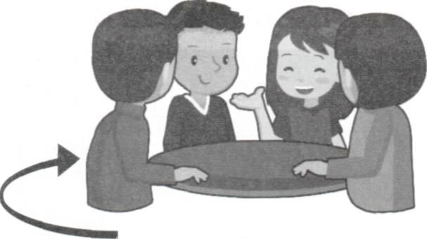
Single Round Robin
Which phrases can you use at the table?
Which phrases can you use at school?
Which phrases can you use when you visit your friend?

Slide 11
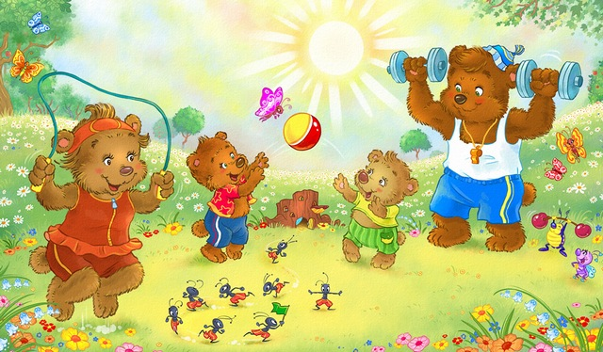
Let’s have a rest

Slide 12
ex. 48 p. 80

Slide 13
ex. 19 p. 43 fill in the missing words:
Thank you!
You are welcome!
Good morning
Help yourself!
1) Mag: Happy birthday to you!
Jill: Oh, it's great! ________________
2) Mother: Good morning, Jim! Would you like some porridge?
Jim: ________________, Mum! No, thank you. I'd like some tea and a ham sandwich.
Mother: Here you are. _______________
Jim: Thank you, Mum.
Mother: ______________

Slide 14
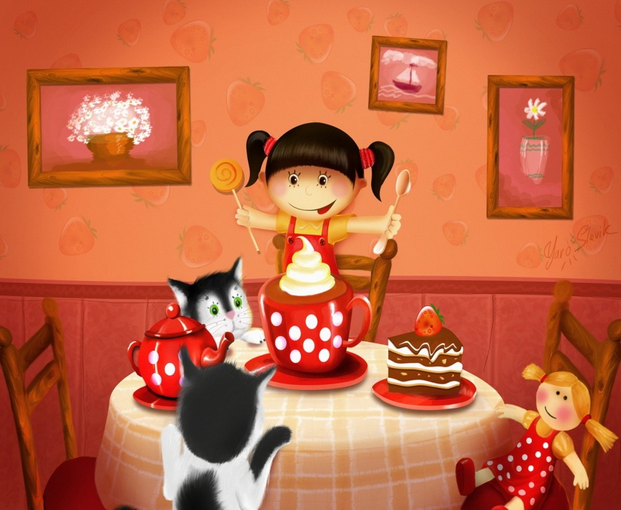
Project

Slide 15
Homework:
Ex. 21 p. 44 WB

Slide 16
Grade the lesson
Всё понравилось Не всё поняли Не понравилось

Slide 17
Grade yourself
«5» «4» «3»

Slide 18
Использованные сайты и литература:
УМК английского языка для 4 класса «Enjoy English» М. З. Биболетова, Н.Н. Трубанёва, издательство «Титул», 2009г.
Аудио приложения (CD - диск)/ М. З. Биболетова, Н.Н. Трубанёва, издательство «Титул», 2009г.
http://images.yandex.ru/
http://yandex.ru/video/search?text=The_Looney_Tunes_Show_Merrie_Melodies_-_Be_Polite&where=all

